Slide 1
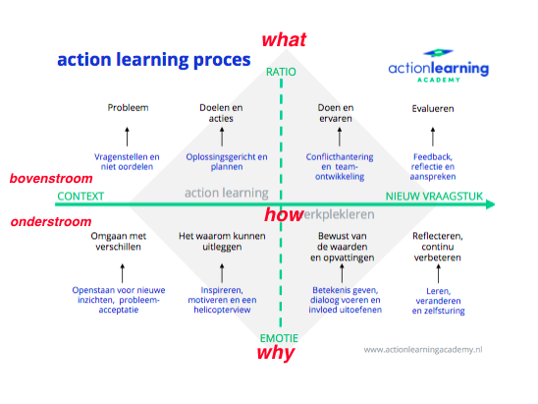
Figuur 1 - Model action learning
Stap 1
Stap 2
Stap 3
Stap 4

Slide 2
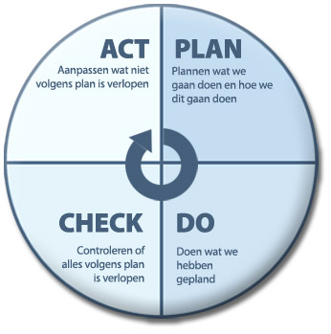
Figuur 2 - Kwaliteitscirkel van Deming

Slide 3
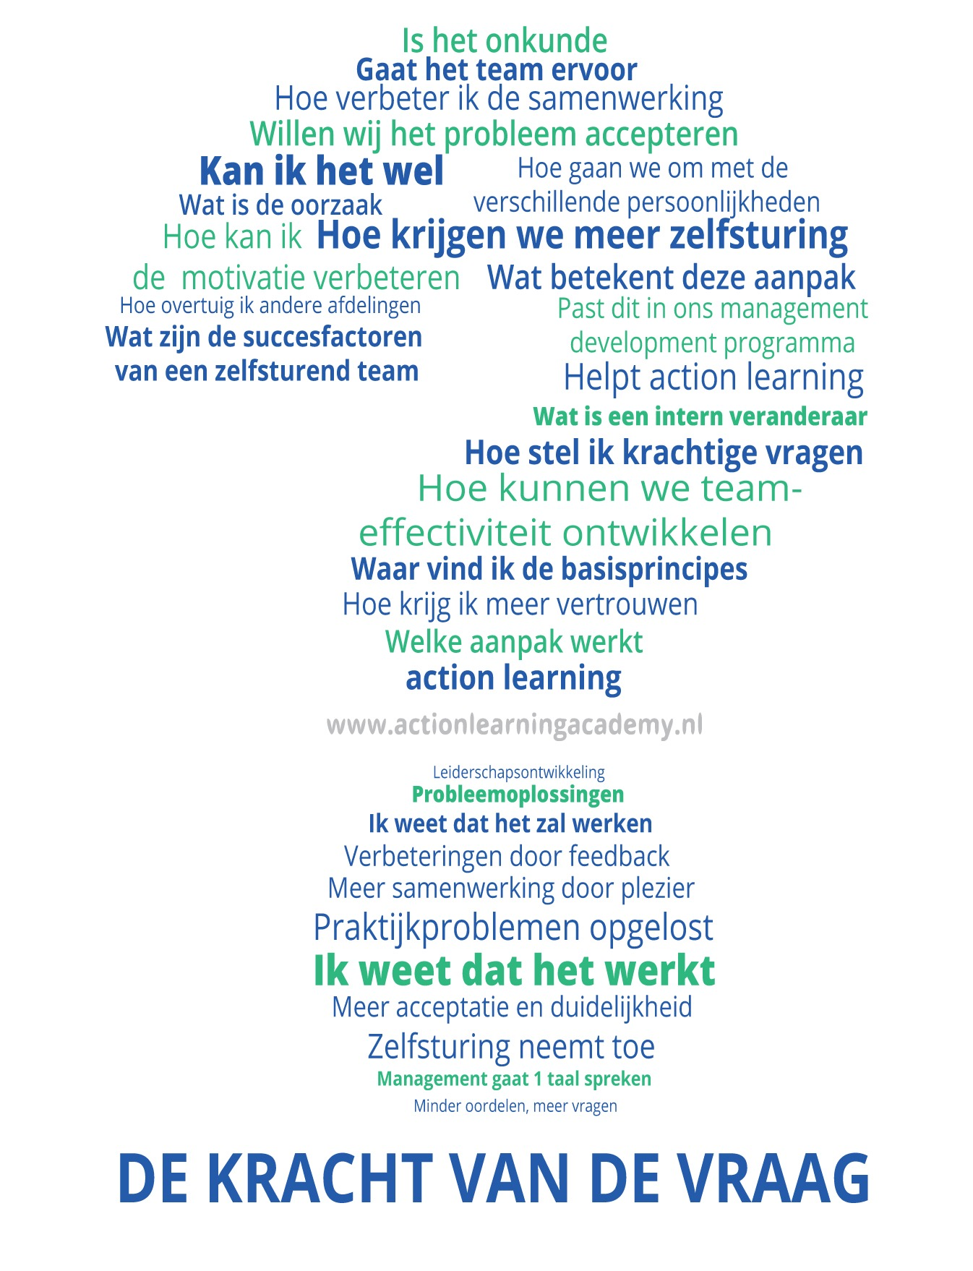
Figuur 3 – De kracht van de vraag

Slide 4
Doet de dingen goed
Verbindt
Onbespreekbare bespreekbaar maken
Doet de goede dingen

